Slide 1
Estructuras de Datos 2026-II
Profesor: Julián Camilo Velandia Gutiérrez
Detección de ciclos con la tortuga y la liebre de Floyd
Listas simplemente enlazadas
Integrantes (Grupo 2):
INTEGRANTE
Sebastián Escobar Castellanos
INTEGRANTE
Alejandro Santos Nivia
INTEGRANTE
Juan Sebastian Tobar Romero

Slide 2





CONCEPTO CLAVE
¿Qué es el Algoritmo de Floyd?
Punteros a Distintas Velocidades
Dos referencias recorren la misma estructura iniciando desde el origen.
La Tortuga (Slow)
Avanza exactamente 1 nodo por pulso de reloj.
La Metáfora de la Pista Circular
En un circuito cerrado, el corredor rápido inevitablemente alcanzará por detrás al corredor lento. Si el camino es recto, la liebre simplemente llegará al final (null).
La Liebre (Fast)
Avanza exactamente 2 nodos por pulso de reloj.

Slide 3

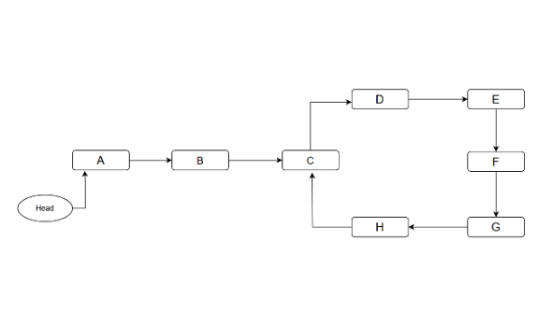
FASE 1
Confirmar si Existe un Ciclo
Paso 1: Inicio
Ambos punteros inician en la cabeza (head) de la lista.
Paso 2: Avance Desigual
En cada pulso: Tortuga avanza 1 nodo, Liebre avanza 2 nodos.
Paso 3: Colisión Garantizada
Si tortuga == liebre, ¡se confirma la presencia del bucle!

Slide 4
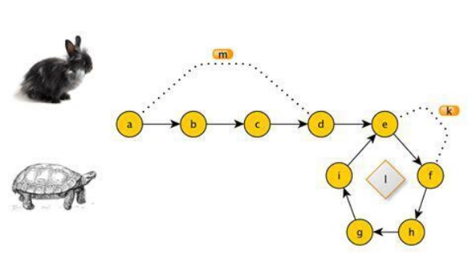
FASE 2
Localizar el Inicio del Ciclo
1. Reiniciar un Puntero
Se traslada un puntero de vuelta a la cabeza (head) y el otro se mantiene en el punto de encuentro.
2. Ritmo Uniforme (1 nodo/pulso)
Se avanzan ambos punteros exactamente a la misma velocidad de 1 paso por pulso.
3. Punto de Reencuentro
El nuevo punto donde vuelven a colisionar es exactamente donde inicia el ciclo.

Slide 5
CÓDIGO
Implementación en Java
LinkedListCycle.java
public ListNode detectCycle(ListNode head) {
if (head == null || head.next == null)
return null;
ListNode slow = head, fast = head;
// Fase 1: Detección de colisión (Tortuga x1, Liebre x2)
while (fast != null && fast.next != null) {
slow = slow.next;
fast = fast.next.next;
if (slow == fast) break; // ¡Hay ciclo!
}
if (fast == null || fast.next == null)
return null;
// Fase 2: Localizar el inicio del ciclo (Ambos a x1)
slow = head;
while (slow != fast) {
slow = slow.next;
fast = fast.next;
}
return slow; // Nodo donde inicia el ciclo
}
1. Bucle de Detección
slow = slow.next avanza 1 paso y fast = fast.next.next avanza 2 pasos.
2. Bucle de Reencuentro
Al reiniciar slow = head, ambos avanzan a velocidad idéntica de 1 nodo por paso.

Slide 6
FIN DE LA TEORÍA
Demostración Animada
Damos paso a la animación interactiva preparada por el equipo.
Siguiente paso: Visualización práctica

Slide 7


Slide 9
RENDIMIENTO BIG O
Análisis de Complejidad Computacional
O(N)
O(1)
Tiempo Lineal
Espacio Constante
Pasos Proporcionales
Memoria Mínima
En el peor de los casos, la liebre da como máximo 2N pasos antes de alcanzar a la tortuga. La fase 2 requiere máximo N pasos adicionales.
Solo requiere dos variables de puntero (slow y fast), evitando la necesidad de almacenar nodos visitados en un HashSet.
Vs. Enfoque Ingenuo con HashMap/HashSet: Mantiene el mismo tiempo O(N) pero reduce el uso de memoria de O(N) a O(1).

Slide 10



CASOS DE USO
¿Para qué problema se utiliza?
Listas Enlazadas
Generadores PRNG
Criptografía
Detecta punteros corruptos que apuntan hacia atrás generando bucles infinitos en memoria.
Determina la longitud del período en secuencias de números pseudoaleatorios.
Permite encontrar colisiones en funciones de dispersión (Algoritmo Rho de Pollard).

Slide 11



Image Sources
https://cp-algorithms.com/others/tortoise_hare_algo.png
Source: cp-algorithms.com
https://media2.dev.to/dynamic/image/width=1000,height=500,fit=cover,gravity=auto,format=auto/https%3A%2F%2Fdev-to-uploads.s3.amazonaws.com%2Fuploads%2Farticles%2F0gf0gng4lx63sfli6t80.jpg
Source: dev.to
https://makeagif.com/gif/captain-america-the-winter-soldier-on-your-left-hd-9_z2br
makeagif.com

